Slide 1
Fence在SF中的介绍

Slide 2
目录
1. 为什么需要fence机制---主要介绍CPU GPU HWC CRTC的运作机制
2. fence在sf中怎么使用
3. fence使用的疑惑

Slide 3
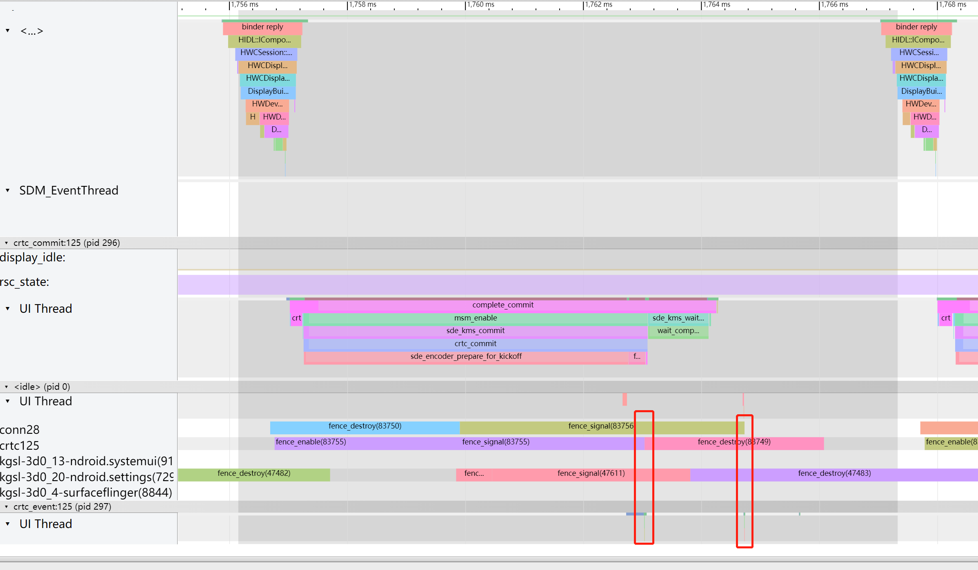

Slide 4
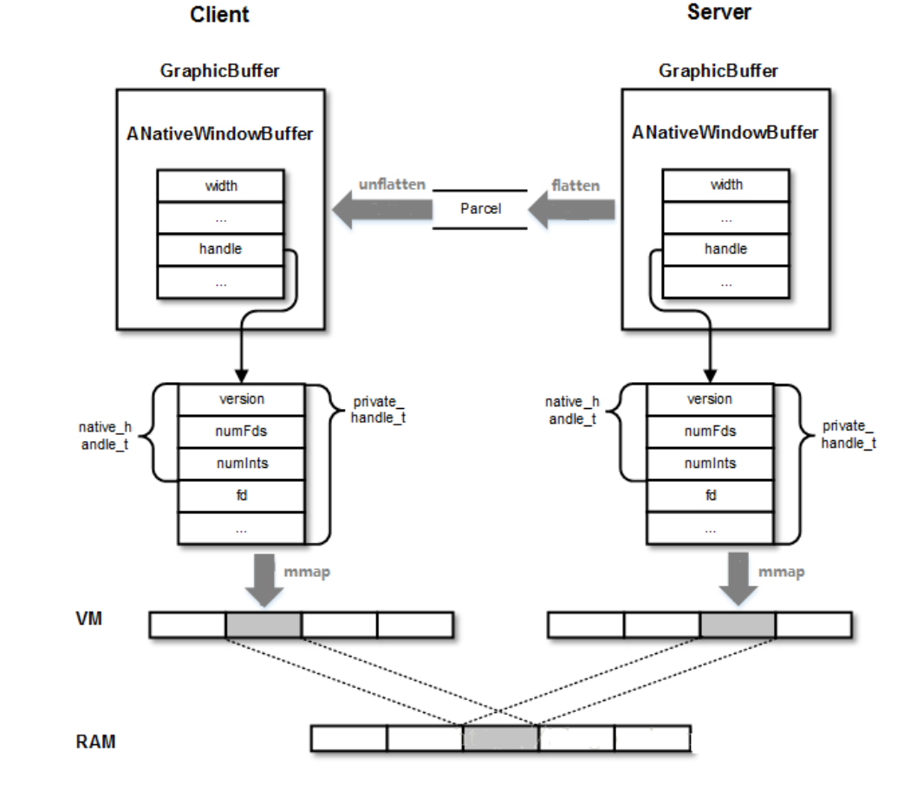
什么是Fence同步？java中有个synchronized关键字，被synchronized修饰的方法同一时间只允许一个线程访问，其实Fence机制也有点类似synchronized的，它的主要作用也是限制生产者消费者对同一块buffer的访问

Slide 5
Userspace C++ Fence Wrapper
./frameworks/native/libs/ui/Fence.cpp
./frameworks/native/include/ui/Fence.h
Userspace C Library
./system/core/libsync/sync.c
Kernel Software Timeline
./linux/kernel/drivers/staging/android/sw_sync.h
./linux/kernel/drivers/staging/android/sw_sync.c
./external/kernel-headers/original/linux/sw_sync.h
Kernel Fence Framework
./external/kernel-headers/original/linux/sync.h
./linux/kernel/drivers/staging/android/sync.h
./linux/kernel/drivers/staging/android/sync.c

